Slide 1
TRƯỜNG TIỂU HỌC GIANG BIÊN TẶNG QUÀ TẾT CHO
HỌC SINH CÓ HOÀN CẢNH KHÓ KHĂN
Nhằm kịp thời chăm lo cho các em học sinh có một cái tết vui tươi, ấm áp với mong muốn “Không còn ai bị bỏ lại phía sau”, “Mọi người, mọi nhà đều có Tết”, sáng ngày 09/01/2023, Trường Tiểu học Giang Biên đã tổ chức trao quà tết cho các em học sinh có hoàn cảnh khó khăn.Và “Món quà xuân” ý nghĩa mà nhà trường dành tặng cho các em học sinh trước thềm năm mới đó chính là những giỏ quà được gói cẩn thận. Mong rằng, sự quan tâm thiết thực này sẽ giúp các em học sinh và gia đình ấm lòng hơn trước thềm năm mới. Nhận được món quà quý giá đầu xuân, nhiều em học sinh và các bậc phụ huynh đã không giấu được niềm vui, niềm hạnh phúc và bày tỏ lòng biết ơn trước sự quan tâm của nhà trường.Có thể nói, những phần quà tuy nhỏ bé nhưng chứa đựng tình cảm, sự quan tâm sâu sắc của Ban giám hiệu, các thầy cô giáo trường tiểu học Giang Biên đối với các em học sinh. Chúc các em đón một cái tết vui vẻ hạnh phúc bên người thân.
Sau đây là một số hình ảnh:

Slide 2
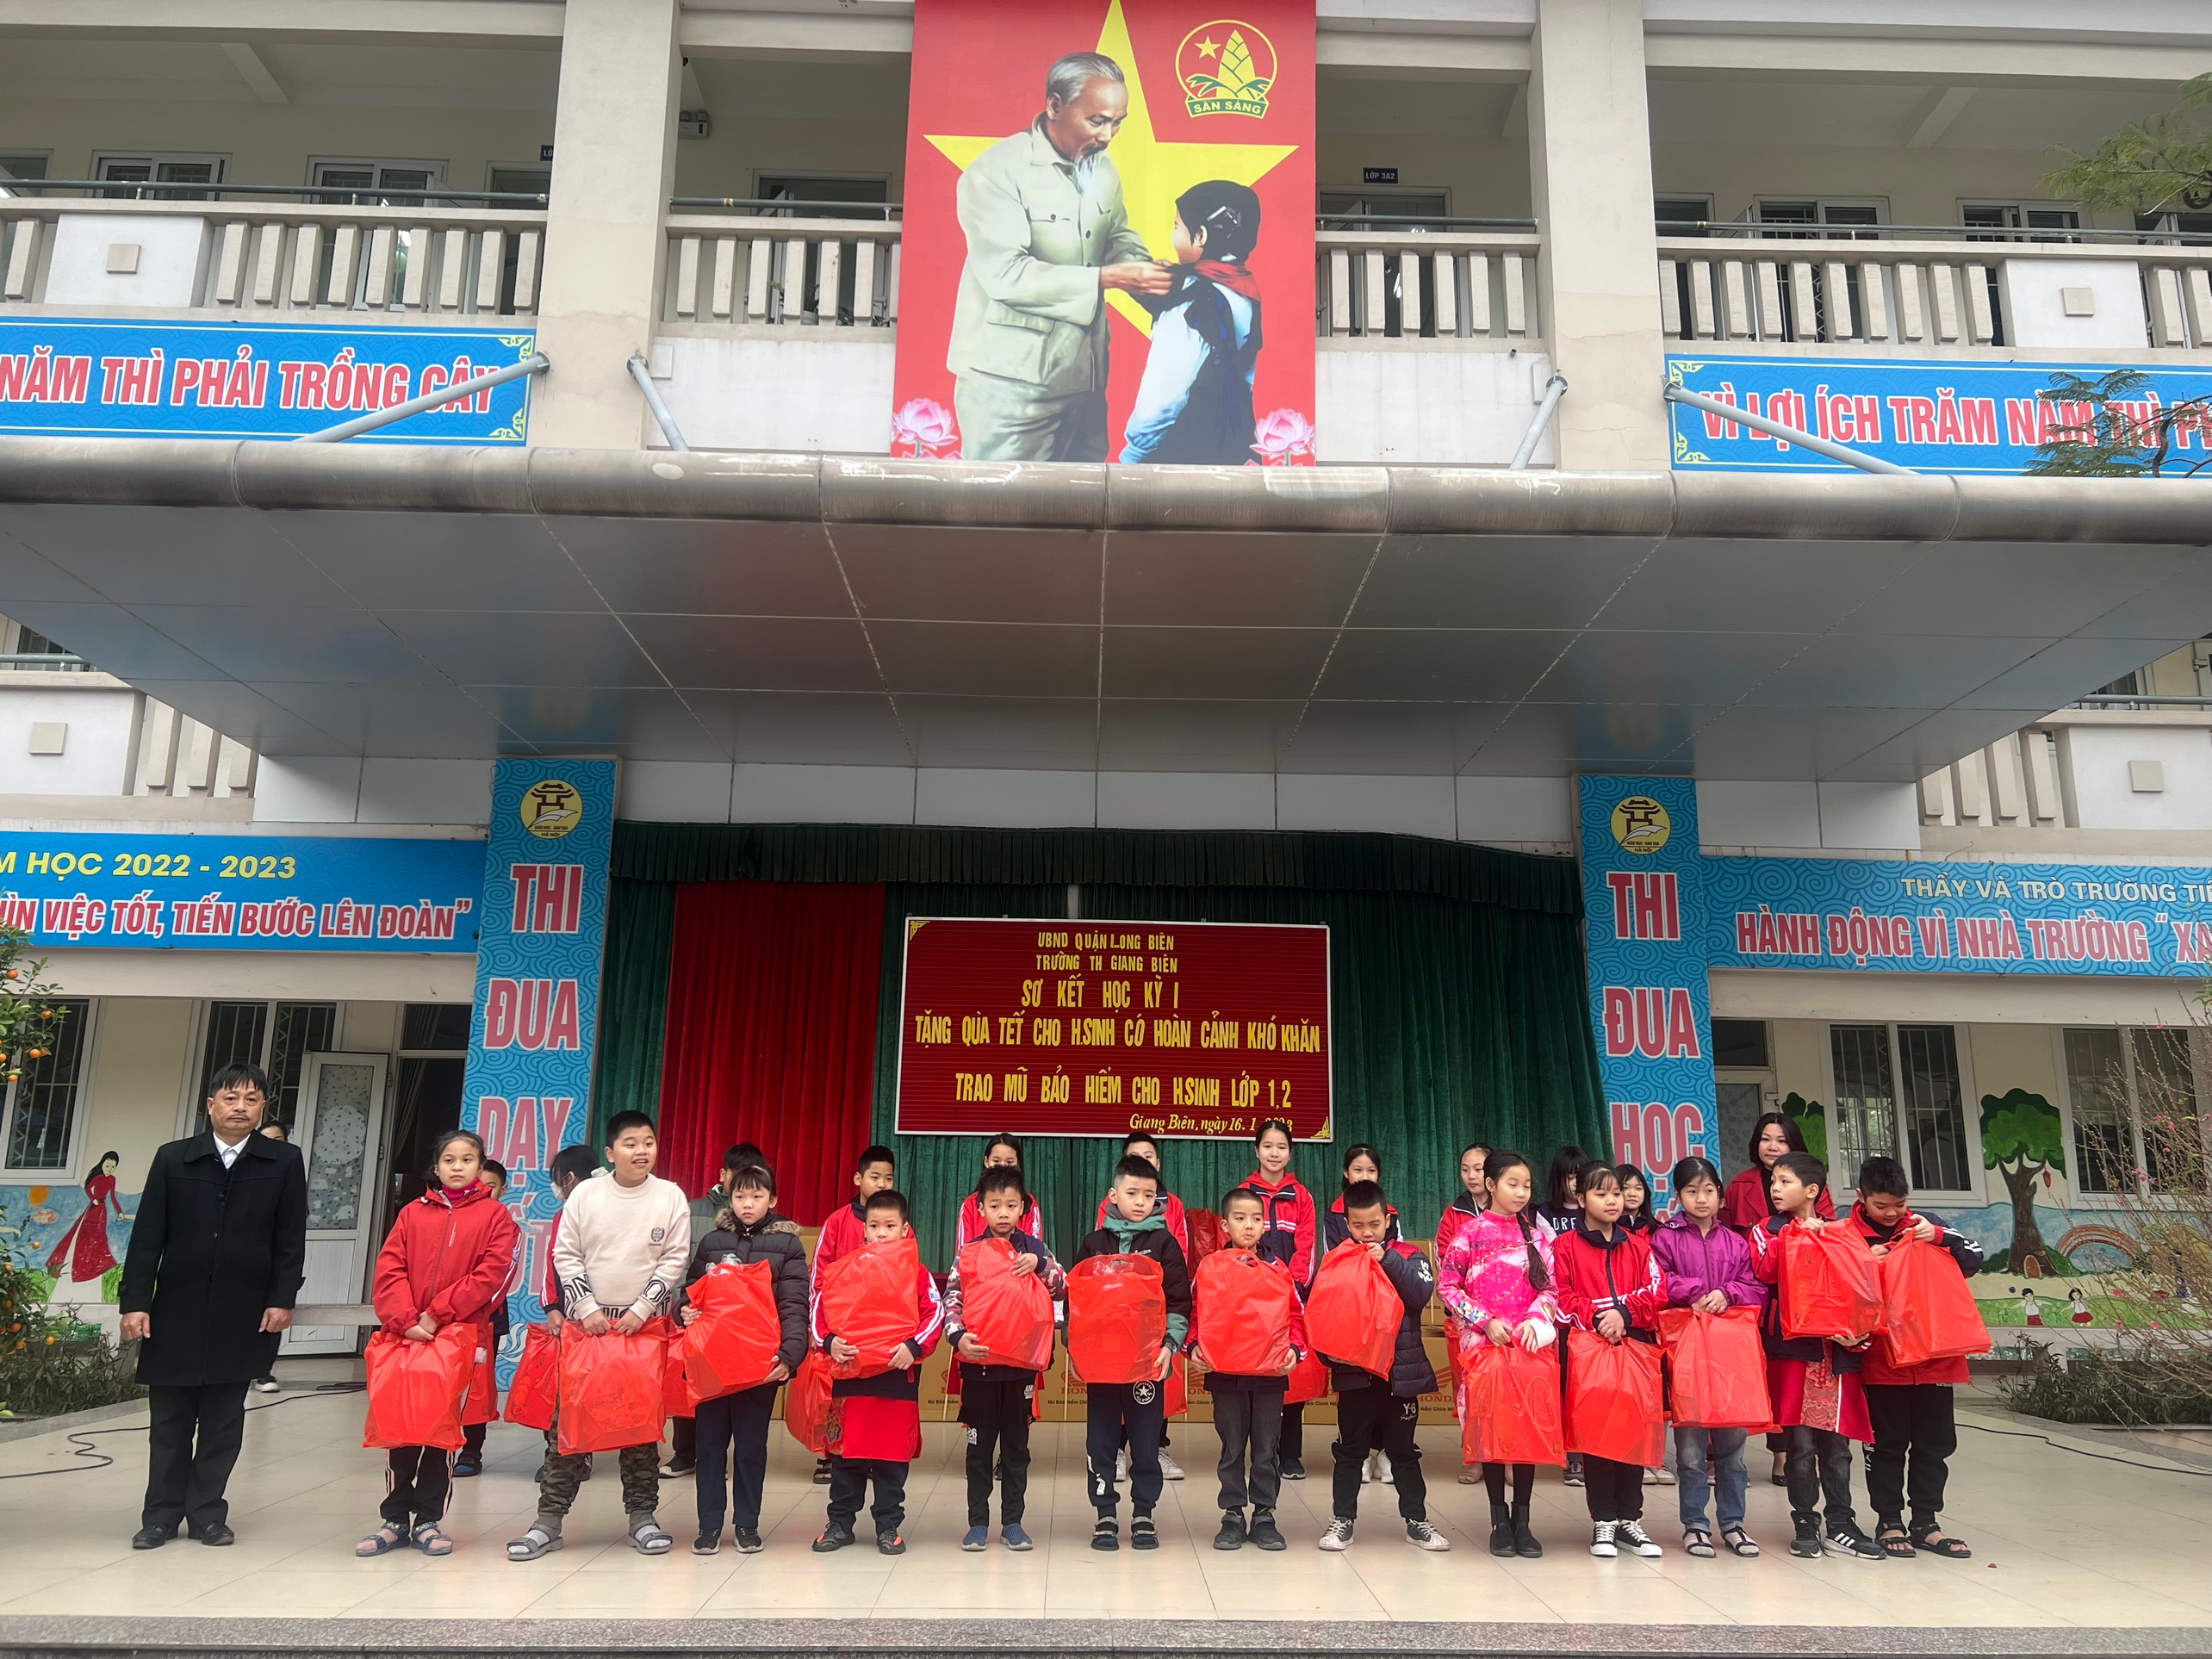

Slide 3
